Slide 1
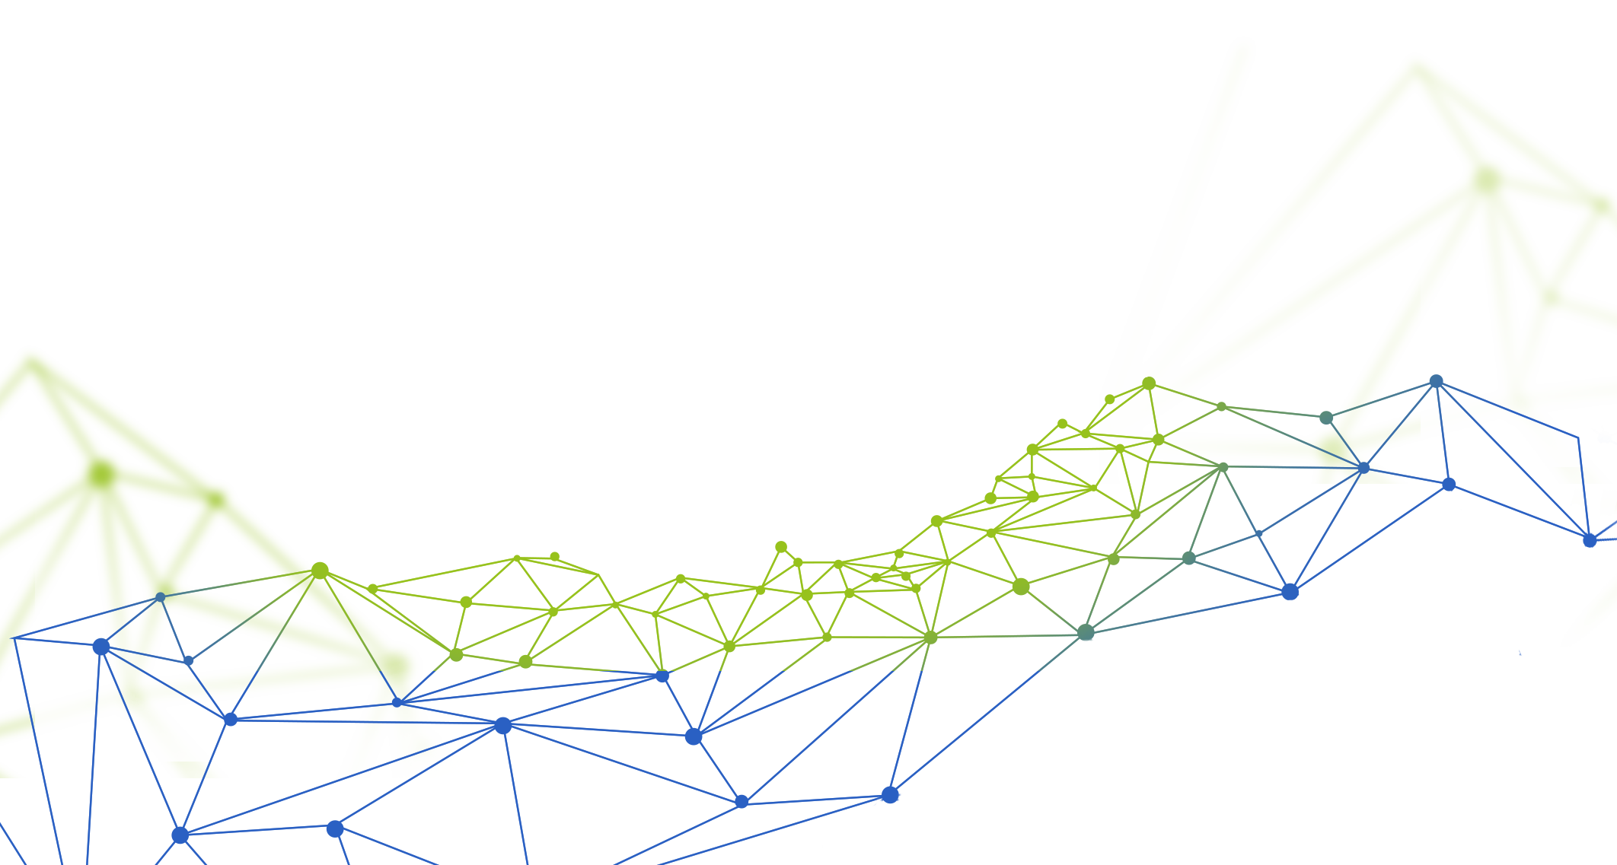

Be Agile

Slide 2




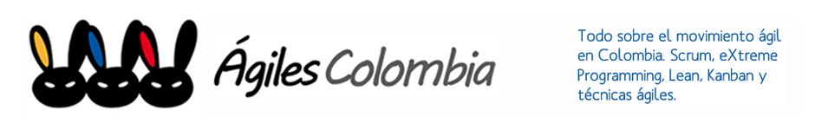
Carolina Gutierrez
ncpuentes@stefanini.com

Slide 3










Rene Ome
erbermeo@stefanini.com
@omesan
Ingeniero de Sistemas
Scrum Master
Agile Coach

Slide 4
Conozcámonos
Quien Soy?
De Donde Vengo (Empresa-Area)?
Que espero Aprender?

Slide 5
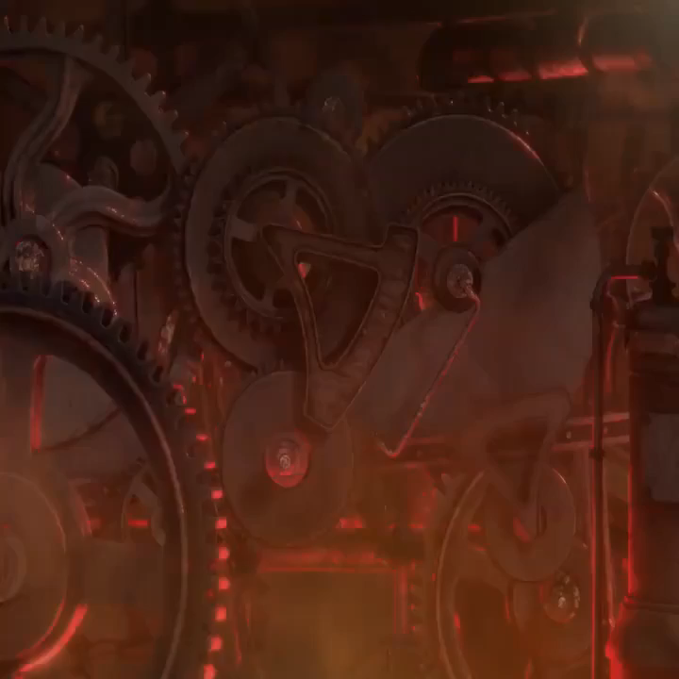

Slide 6


Slide 7
¿Transformación Ágil?

Slide 8
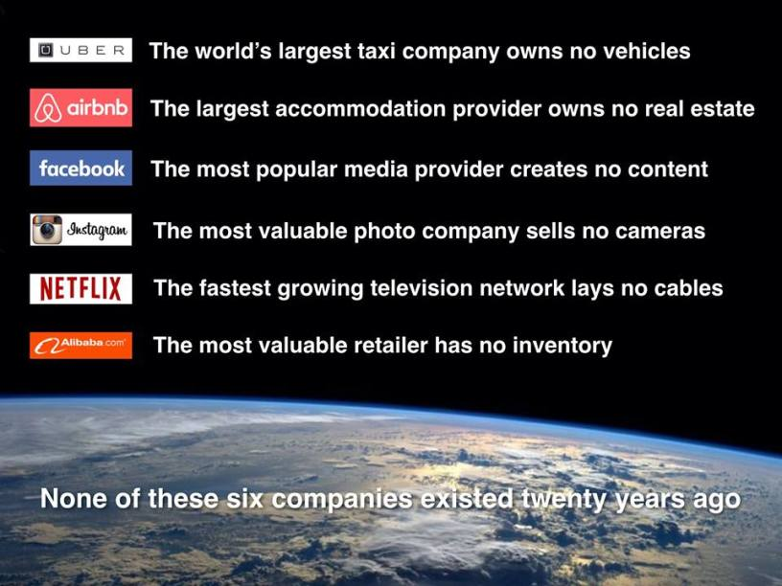

Slide 9
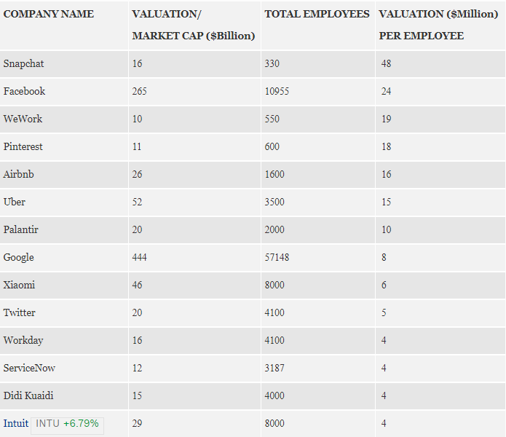
https://www.forbes.com/sites/liyanchen/2015/08/11/the-most-valuable-employees-snapchat-doubles-facebook/#328e6febf754
Notes:
Valoración del mercado

Slide 10


¿Esto no Asusta o Nos Anima?

Slide 11
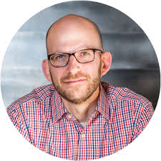


Organización Ágil
"Ahora estamos todos en el negocio del Software" Independientemente del servicio o producto que proporcionemos. Esto nos obliga a re-organizar como estructuramos y gestionamos nuestras organizaciones [...]
Las decisiones se deben tomar rápidamente - las direcciones cambian de la noche a la mañana. para poder dar soporte a esta optimización rápida e iterativa de nuestros productos,
la organización que financia, gestionan, provee y que lideran a nuestras personas deben mostrar el mismo nivel de agilidad.
La frase "Así es que se ha hecho siempre" es algo que pone a la gestión de la empresa en conflicto directo con la capacidad de ejecución de sus equipos
Jeff Gothelf – Harvard Business review
https://hbr.org/2014/11/bring-agile-to-the-whole-organization
Notes:
Coautor de Sense and Respond , Lean UX y Lean vs Agile vs Design Thinking . Recientemente, cofundo Sense & Respond Press , una editorial para libros de negocios modernos y transformacionales.
Actualmente es Director General en la oficina de Neo en la ciudad de Nueva York. Anteriormente, Jeff había dirigido equipos en TheLadders, Publicis Modem, WebTrends, Fidelity y AOL.

Slide 12
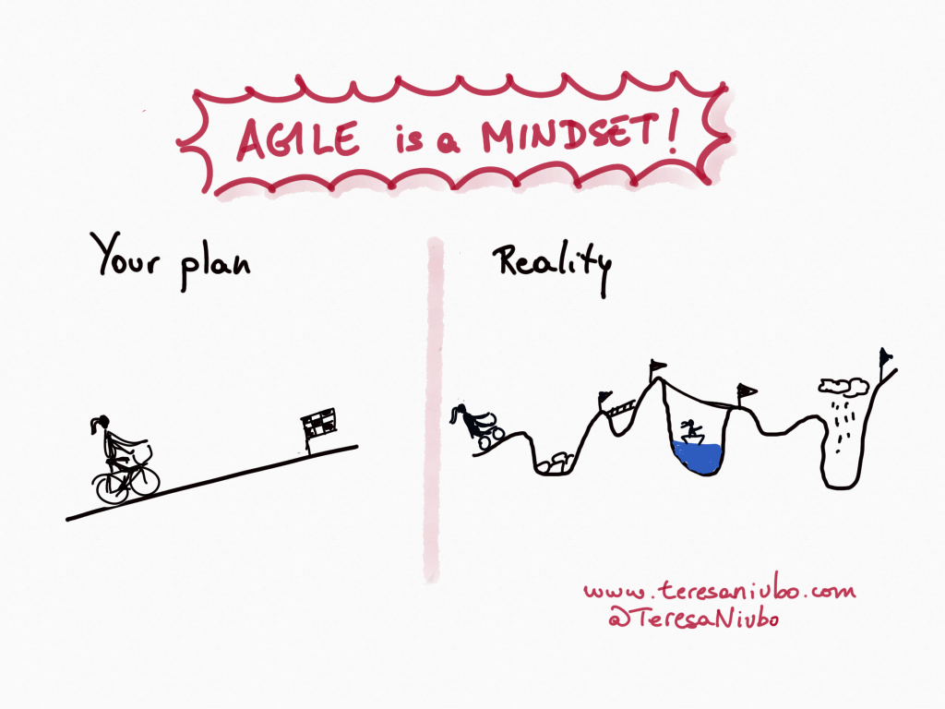
https://teresaniubo.com/agile-is-a-mindset/
Notes:
Y aquí entonces es cuando la agilidad comienza a tener relevancia.
No es una moda, es un marco de trabajo que impacta en lo mas profundo de la cultura y ayuda a las organizaciones
a ser mas adaptativas, mas rapidas y entiendase rapidas por no solo poner rapido un producto en produccion sino satisfacer una nesecidad del los clientes Rápidamente

Slide 13
Corazón de la Agilidad
Qué es la Agilidad
Entrega Temprana y continua de producto con VALOR
Adaptación
&
Cliente
Equipo Alto Rendimiento
Mejora Continua

Slide 14
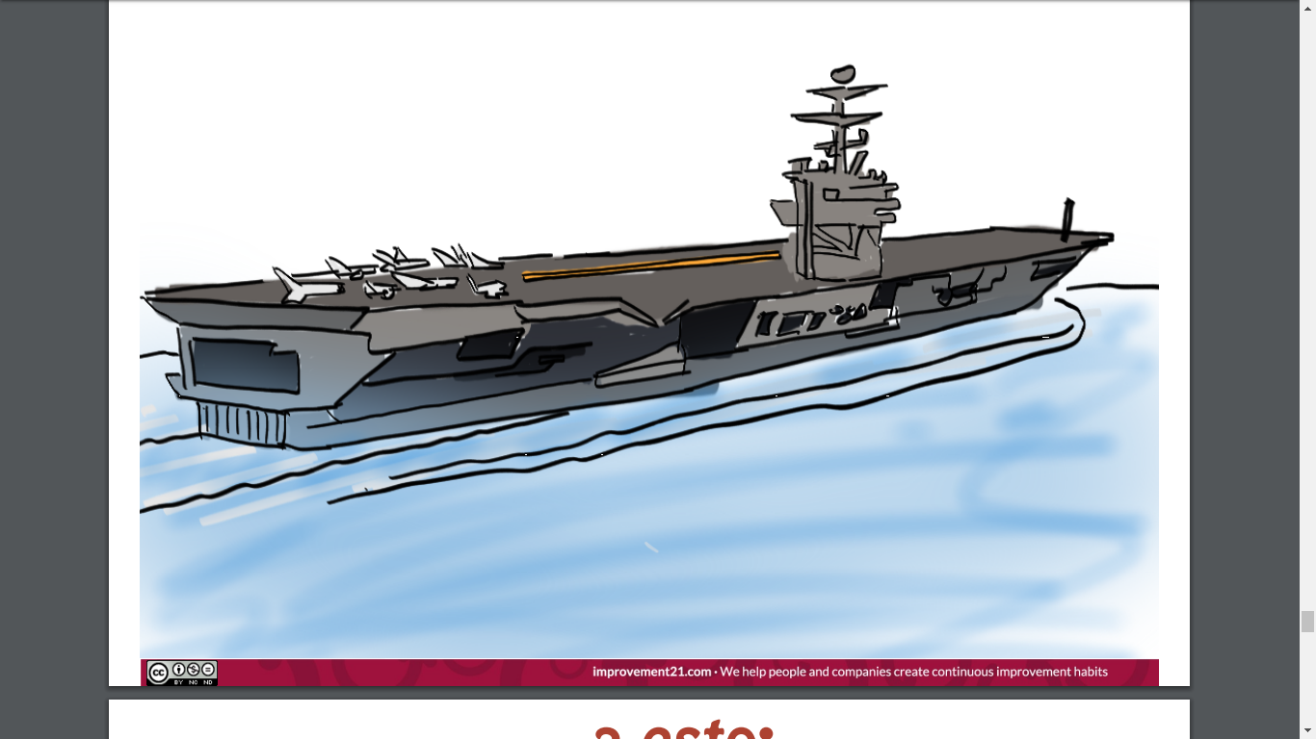
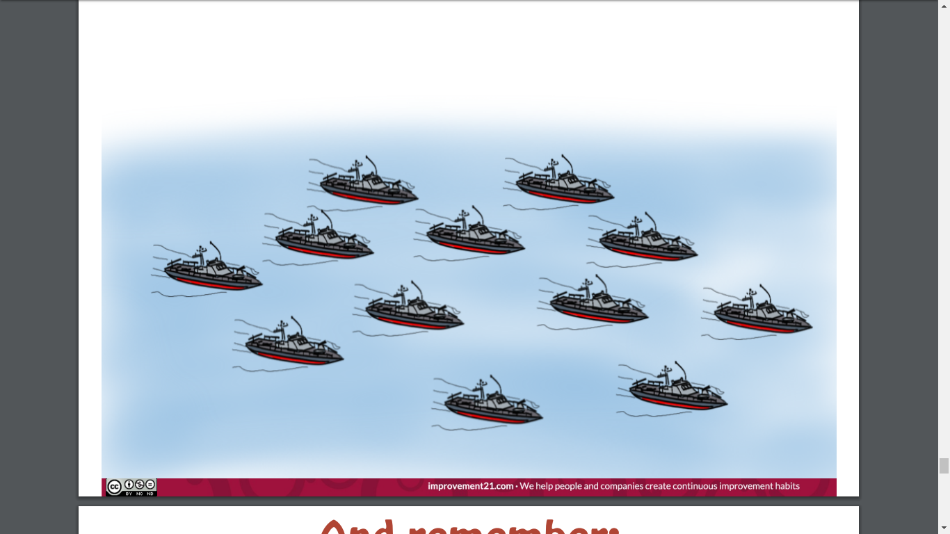
El reto es pasar de esto...
... a esto:

Slide 15
Cómo se construyen los Proyectos?

Slide 16
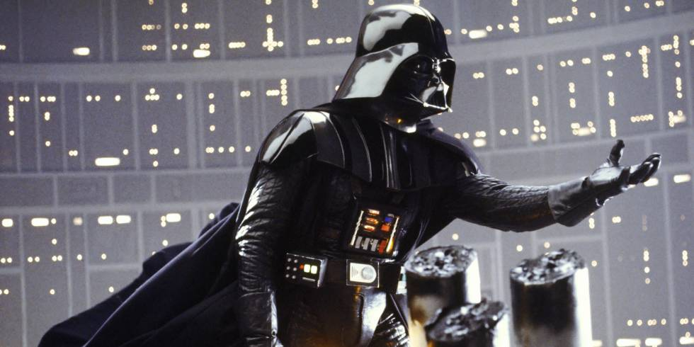
PROYECTOS DARTH VADER

Slide 17
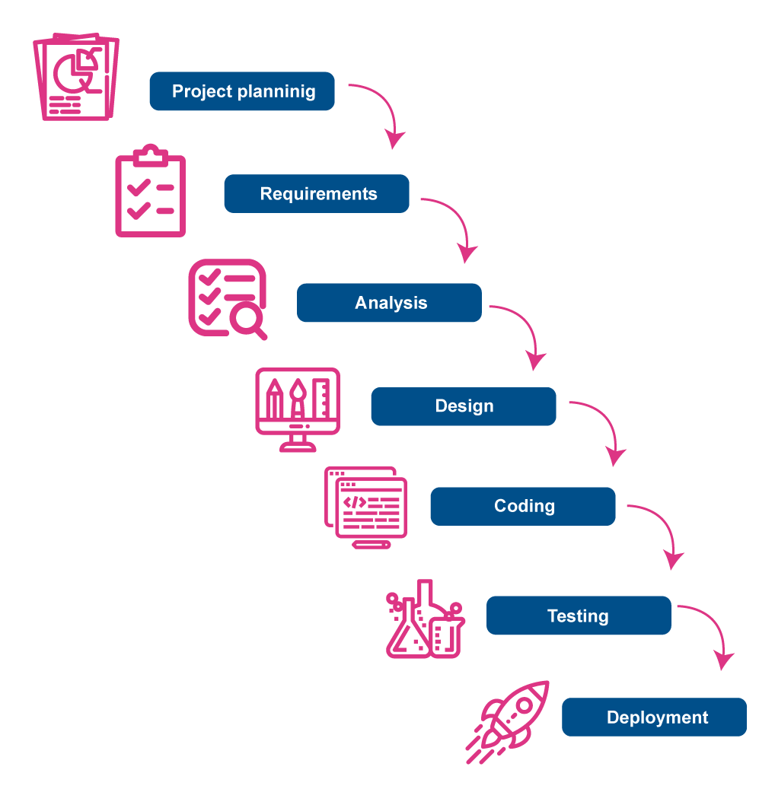
WATERFALL-MODEL

Slide 18
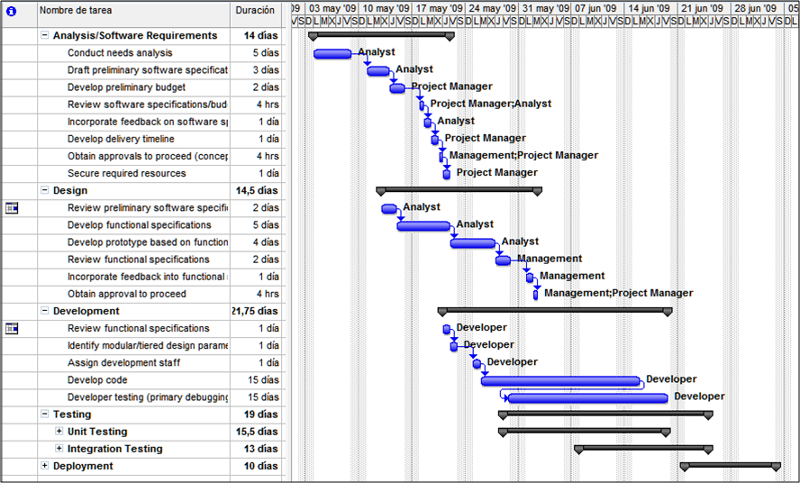

Slide 19

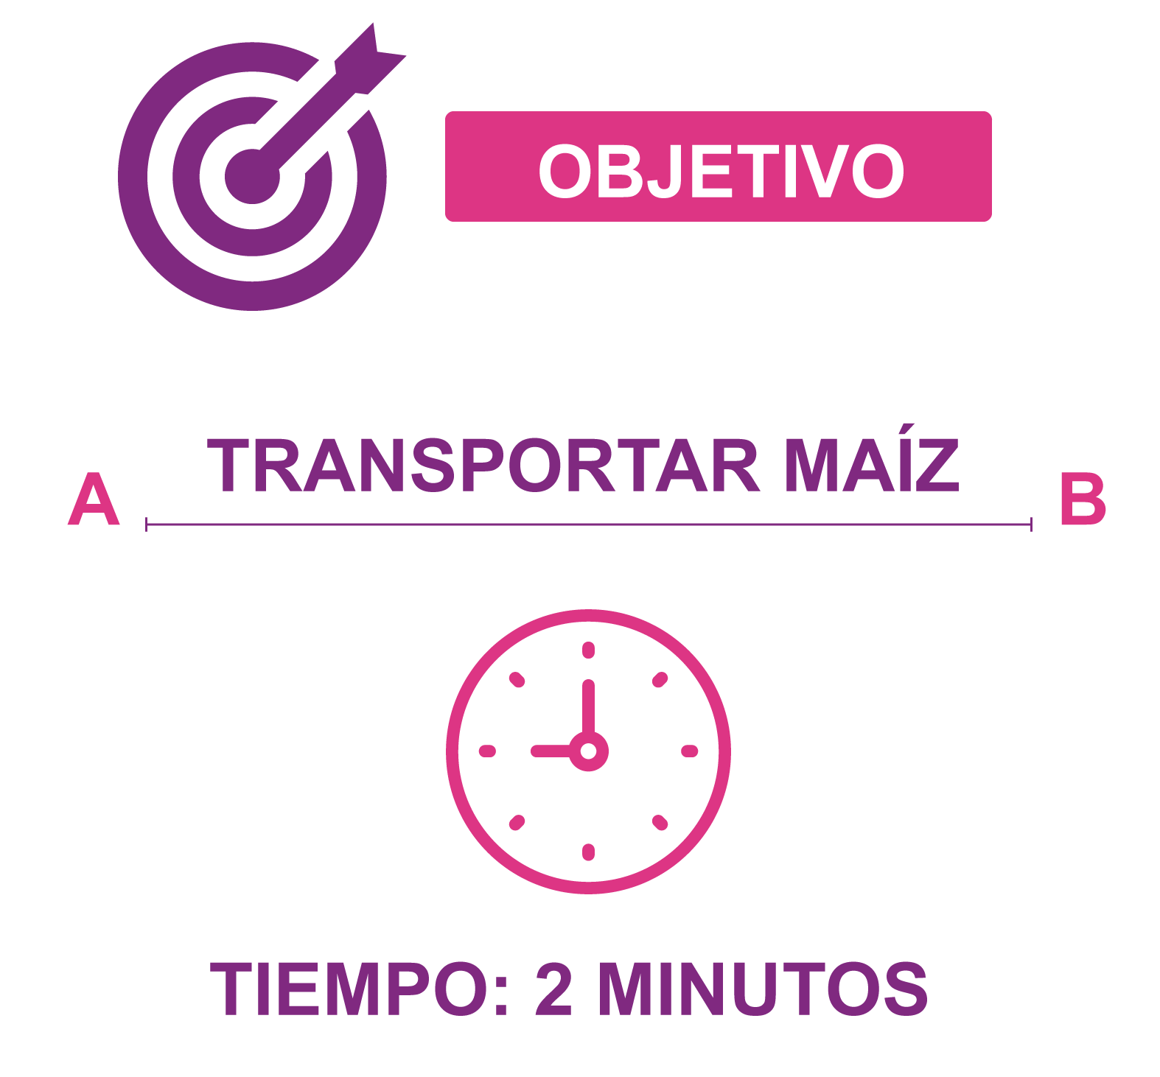
Tradicional
45 Seg - Diseño
1:15 min - Construcción
Ágil
10 seg - Diseño Inicial
30 seg-Construcción (IT1)
10 seg-Retrospectiva
30 seg-Construcción (IT2)
10 seg-Retrospectiva
30 seg-Construcción (IT3)

Slide 20
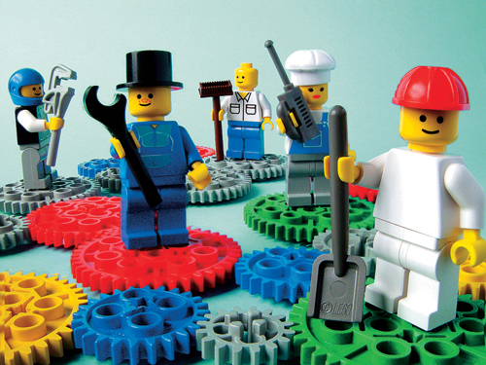
Enfoque Agile y Tradicional

Slide 21



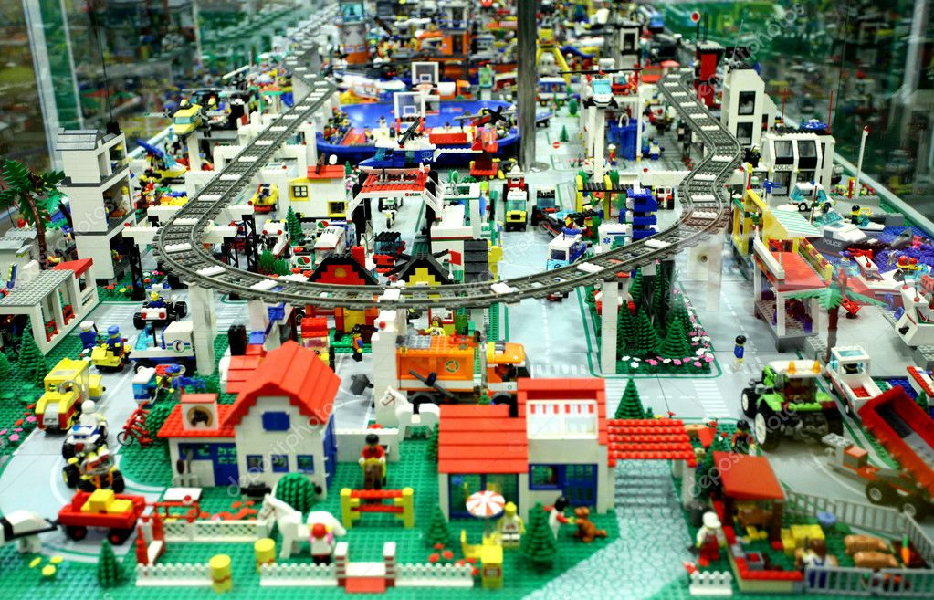
Objetivo
Construir una Ciudad con la que se Identifiquen las personas y la quieran cuidar
Ágil
5 min - Diseño Inicial
8 min-Construcción (IT1)
2 min-Validación
5 min-Retrospectiva
8 min-Construcción (IT2)
2 min-Validación
5 min-Retrospectiva
8 min-Construcción (IT3)
2 min-Validación
Tradicional
15 min - Diseño
25 min – Construcción
5 min - Validación
TIEMPO 45 MIN

Slide 22



Roles
Arquitecto
Equipo
Validador

